Slide 1

ПРАВИЛА
ПРОВЕДЕНИЯ ИТОГОВОЙ АТТЕСТАЦИИ
2025-2026 УЧЕБНЫЙ ГОД

Slide 2
Экзаменационные материалы для обучающихся 9 (10) классов (схема выставления заданий и баллов) подготавливаются управлениями образования областей, городов Астаны, Алматы и Шымкента, для обучающихся 11 (12) классов организаций среднего образования, а также для обучающихся 9 (10) и 11 (12) классов республиканских школ подготавливаются республиканским государственным предприятием на праве хозяйственного ведения "Национальный центр тестирования" Министерства образования и науки Республики Казахстан.
Освобождение обучающихся по учебным предметам "Художественный труд", «Начальная военная и технологическая подготовка" и "физическая культура" в порядке, установленном законодательством Республики Казахстан, не влияет на их успеваемость, перевод и допуск к итоговой аттестации в следующие классы.

Slide 3
9,11 классы
Сроки проведения итоговой аттестации обучающихся в организациях среднего
образования на 2025-2026 учебный год:
Итоговые выпускные экзамены для учащихся 9 (10) классов –
с 29 мая по 11 июня 2026 года;
Государственные выпускные экзамены для
учащихся 11 (12) классов –
с 2 по 15 июня 2026 года.

Slide 4
ИТОГОВАЯ АТТЕСТАЦИЯ В 9, 11 КЛАССАХ
для учащихся 9 (10) классов:
для учащихся 11 (12) классов:
1) устный экзамен по истории Казахстана – 2 июня 2026 года;
2) письменный экзамен по алгебре и началам анализа – 5 июня 2026 года;
3) письменный экзамен по казахскому языку/русскому языку и родному языку для школ/классов с уйгурским/таджикским/узбекским языком обучения (язык обучения) – 9 июня 2026 года;
4) письменный экзамен по предмету по выбору (физика, химия, биология, география, геометрия, всемирная история, основы права, литература (по языку обучения), иностранный язык (английский/французский/немецкий), информатика) – 12 июня 2026 года;
5) письменный экзамен по казахскому языку и литературе в школах/классах с узбекским/уйгурским/таджикским/русским языком обучения и по русскому языку и литературе в школах/классах с казахским языком обучения – 15 июня 2026 года.
1) письменный экзамен по математике (алгебре) – 29 мая 2026 года;
2) письменный экзамен по предмету по выбору (физика, химия, биология, география, геометрия, история Казахстана, всемирная история, литература (по языку обучения), иностранный язык (английский/французский/немецкий), информатика) – 3 июня 2026 года;
3) письменный экзамен по казахскому языку / русскому языку и родному языку для школ с уйгурским/таджикским/узбекским языком обучения (язык обучения) в форме эссе, для обучающихся школ с углубленным изучением предметов гуманитарного цикла – письменной работы (статья, рассказ, эссе) – 8 июня 2026 года;
4) письменный экзамен по казахскому языку и литературе в классах с русским / узбекским / уйгурским / таджикским языком обучения и письменный экзамен по русскому языку и литературе в классах с казахским языком обучения – 11 июня 2026 года.

Slide 5
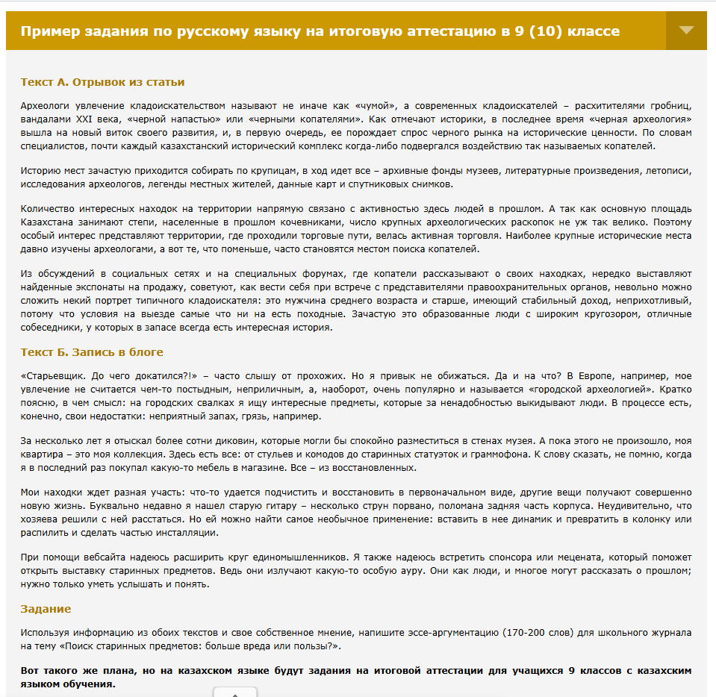
Русский язык
Длительность - 2 часа (астрономических).
В экзаменационной работе выдаются два текста (общий объем текстов – 400-450 слов). Прочитав, поняв текст, учащийся должен выполнить задание - написать эссе-аргументацию (170-200 слов) для блога, интернет-журнала, научной конференции.
В эссе нужно выразить свою точку зрения по данной ситуации или вопросу, аргументировать свою точку зрения, приводя в качестве фактов переработанную информацию из текстов, кратко, используя соответствующую лексику, стиль речи.
Пользоваться словарями запрещается.

Slide 6
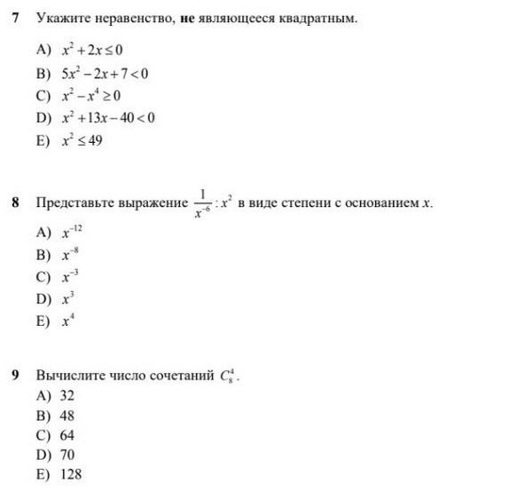
Математика (алгебра)
Экзаменационная работа состоит из двух частей:
Часть А - это тест, состоящий из 10 заданий с выбором одного правильного ответа из пяти предложенных. Задания оцениваются в 1 балл.
Часть Б содержит 8-10 заданий, требующих краткого или развернутого ответов. Задания оцениваются в 2-8 баллов.
Учащимся разрешается использовать линейку и циркуль. Не разрешается пользоваться калькулятором. Экзамен сдается на языке обучения. Длительность – 3 астрономических часа.

Slide 7
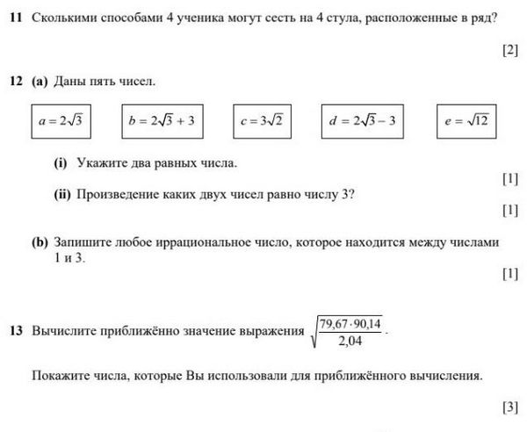
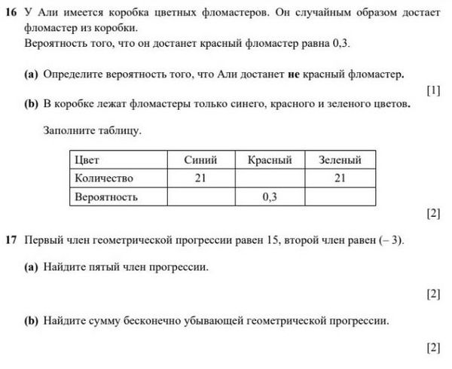

Slide 8
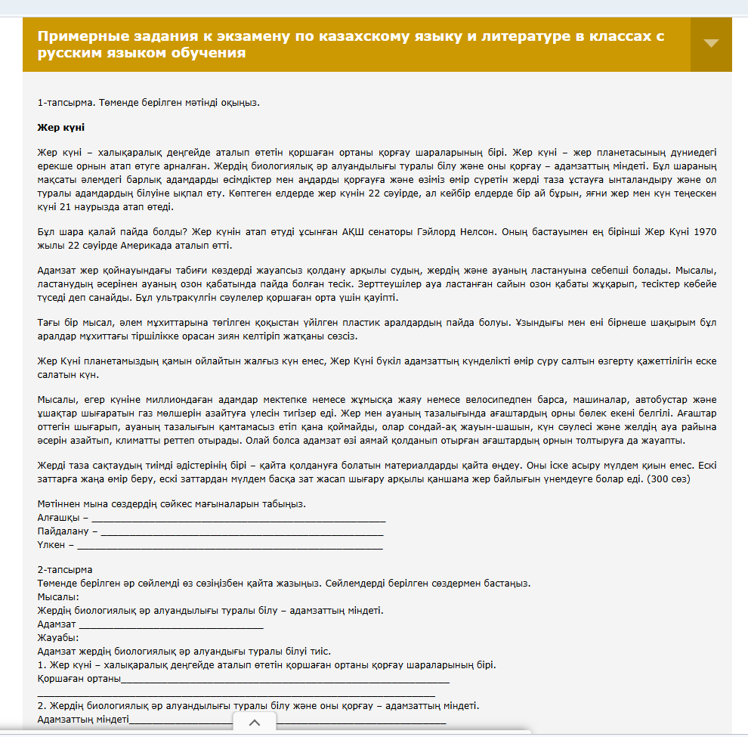
Казахский язык и литература в классах с русским языком обучения и Иностранный язык
Длительность экзамена – 2 академических часа.
Экзаменационная работа проводится на основе одного текста общим объемом 300-350 слов и состоит из трех заданий.
Задание №1 основывается на понимании специальной лексики по теме текста, оценивается умение понимать язык, умение оценивать смысл, умение излагать на казахском языке.
Предлагаются слова, эквивалентные лексическому значению 5 слов, встречающихся в тексте. Учащийся должен найти и записать в тексте слова, имеющие значение для предложенных слов.
Задание №2 выполняется методом перефразирования. Нужно изменить и переписать текст, перефразировав его, сохраняя первоначальный смысл. Оценивается умение не только понимания языка, но и грамматической структуры.
Задание №3 состоит из вопросов, требующих краткого и полного ответа по тексту. Оценивается умение отвечать на вопросы и выражать свои мысли и точку зрения, умение делать выводы, а также умение правильно использовать грамматическую структуру.

Slide 9
ИТОГОВАЯ АТТЕСТАЦИЯ 9, 11 КЛАССОВ
Для школ с казахским/русским языком
На выполнение письменных работ в 9 (10) классе выделяется 2 астрономических часа,
обучения и уйгурским/ таджикским/ узбекским
языком обучения в 11 (12) классе на
на математику (алгебру) (письменно) – 3
письменный экзамен по родному языку (язык
обучения) отводится 3 астрономических часа,
астрономических часа.
по алгебре и началам анализа - 5
астрономических часов.
Для детей с особыми образовательными потребностями, проходящих итоговую аттестацию, решением экзаменационной комиссии по итоговой аттестации обучающихся в соответствии с рекомендациями школы предоставляется дополнительное время при сдаче экзамена.

Slide 10
К досрочной итоговой аттестации выпускников 9 (10), 11 (12) классов допускаются обучающиеся при предъявлении подтверждающих документов в случае поступления за границу или перевода места жительства за границу и проводится в форме итоговых выпускных экзаменов или государственных выпускных экзаменов за 2 месяца до окончания учебного года.
Досрочная итоговая аттестация выпускников 9 (10) и 11 (12) классов проводится организациями образования. В случае сдачи досрочной аттестации претендентом на получение аттестата "Алтын белгі" об общем среднем образовании на оценку "5" организации образования выдают аттестат об общем среднем образовании с отличием по форме, утвержденной приказом № 39. Экзаменационные материалы для досрочной итоговой аттестации разрабатываются управлениями образования.

Slide 11
Обучающиеся 9 (10) и 11 (12) классов, получившие неудовлетворительную оценку по одному или двум предметам, допускаются к повторной итоговой аттестации в школе в форме экзамена по соответствующим учебным предметам;
Экзаменационные материалы повторной итоговой аттестации разрабатываются управлениями образования. Обучающимся 9 (10) классов, прошедшим повторную итоговую аттестацию, выдается аттестат об основном среднем образовании по форме, утвержденной приказом №39. Обучающиеся 9
(10) классов, получившие неудовлетворительную оценку при повторной итоговой аттестации,
остаются на повторный учебный год.
Обучающимся 11 (12) классов, прошедшим повторную итоговую аттестацию, выдается аттестат об
общем среднем образовании по форме, утвержденной приказом №39.
Обучающиеся 9 (10) классов, получившие оценку "2" по трем и более предметам, к итоговой аттестации не
допускаются и оставляются на повторный учебный год.
Обучающиеся 11 (12) классов, получившие оценку "2" по трем и более предметам, к итоговой аттестации не
допускаются и получают справку по форме, утвержденной приказом № 39.

Slide 12
Обучающимся 9 (10) классов с годовыми и итоговыми оценками "5" по всем предметам в период обучения в 5 – 9 (10) классах выдается аттестат с отличием об основном среднем образовании по форме, утвержденной приказом № 39.
Обучающимся 11 (12) классов, имеющим "5" по предметам, включаемым в приложение к аттестату об общем среднем образовании и имеющим годовые, итоговые оценки "5" по всем предметам в период обучения в 10 (11) - 11 (12) классах, выдается аттестат с отличием об общем среднем образовании по форме, утвержденной приказом № 39.
Обучающимся 11 (12) классов, имеющим годовые и итоговые оценки "5" по всем предметам в период обучения 5 (6) – 11 (12) классах в соответствии с образовательными программами основного, общего среднего образования или автономной организации образования "Назарбаев Интеллектуальные школы" (далее - АОО "НИШ"), получившие аттестат с отличием об основном среднем образовании, в 10 (11)-11
(12) классах с четвертными оценками "5"по всем предметам в период обучения и прошедшими итоговую аттестацию по окончании общего среднего образования на оценку "5", выдается аттестат об общем среднем образовании "Алтын белгі", согласно форме, утвержденной приказом № 39.

Slide 13
Обучающиеся 9 (10) и 11 (12) классов освобождаются от итоговой аттестации приказами руководителей управлений образования, обучающиеся республиканских школ приказом Министра образования Республики Казахстан в следующих случаях:
по состоянию здоровья;
лица с инвалидностью первой и второй групп, в том числе лица с инвалидностью с детства, дети-
инвалиды;
участники летних учебно-тренировочных сборов, являющиеся кандидатами в сборную команду Республики Казахстан для участия в международных олимпиадах (соревнованиях);
смерть близких родственников.
Вопрос о необходимости проведения итоговой аттестации обучающихся с особыми образовательными потребностями и обучающихся, которые обучаются по индивидуальной учебной программе, решается педагогическим советом в соответствии с индивидуальными особенностями обучающихся.

Slide 14
Приказы об освобождении обучающихся от итоговой аттестации издаются на основании следующих
документов:
заключение врачебно-консультативной комиссии согласно форме № 026/у;
выписка из решения педагогического совета школы и ходатайство школы;
оригинал и копия табелей успеваемости обучающихся согласно форме, утвержденной приказом министра образования и науки Республики Казахстан от 6 апреля 2020 года № 130" Об утверждении перечня и форм документов, обязательных для ведения педагогами организаций среднего,
технического и профессионального, послесреднего образования". Оригиналы табелей возвращаются в администрацию школы после проверки соответствия их копии.
свидетельство о смерти близких родственников.
Указанные документы заверяются подписью и печатью руководителя школы. Итоговая оценка обучающихся, освобожденных от итоговой аттестации, выставляется на основании годовой оценки текущего учебного года.

